Slide 1


Construindo um mundo melhor

Slide 2





História do Usuário
Usuário
PROBLEMA
CO²
Uso de veículo
Emissão de CO²
SOLUÇÃO
Reflorestamento
Consome CO²
Usuário

Slide 3
História do Usuário
Usuário
PROBLEMA
Como Usuário:
Quero acompanhar as emissões de gás carbônico que é emitido por meu veículo.
Onde meu objetivo com essa ferramenta será contribuir para a conservação do meio ambiente, reduzindo as taxas de CO² emitido por meu veículo.
Como benefício, terei um ar mais puro pra poder respirar e também a possibilidade de ajudar ONGs no reflorestamento do meio ambiente.
CO²
Uso de veículo
Emissão de CO²
SOLUÇÃO
Reflorestamento
Consome CO²
Usuário

Slide 4
Requisitos Funcionais
RF001 - ACESSO AO SITE
O sistema deve estar sempre online e disponível para todo público.
RF002 - CADASTRO DE USUÁRIO
O sistema deve ter um cadastro de usuários simples para o cliente fazer consultas.
RF003 - CALCULADORA DE EMISSÃO DE CO²
O sistema deve ter uma calculadora de emissão de co² por veículos.
RF004 - INTEGRAÇÃO COM O BANCO DE DADOS
O sistema deve ter integração das informações geradas pelo usuário relacionados as sua consulta,
doações e emissão de CO²
RF005 - DOAÇÕES
O sistema deve ter opções de doação para entidades filantrópicas relacionadas ao meio ambiente
e ou opção para doação para o próprio site para fins de manutenção.

Slide 5
Requisitos não funcionais
NOME | RESTRIÇÃO | CATEGORIA | OBRIGATORIEDADE | PERMANÊNCIA
RNF001 – Visual do site | A interface do site deve ser objetiva e clara nas informações passadas | INTERFACE | () Desejável (X) Obrigatório | ()Permanente (X) Transitório
RNF002 – Desempenho | O sistema deve garantir funcionalidade e desempenho para utilização do site | PERFORMANCE | (X) Desejável () Obrigatório | (X)Permanente () Transitório
RNF003 – Relatório | O sistema poderá imprimir um relatório constando as informações de emissão de CO² | FUNCIONAL | () Desejável (X) Obrigatório | (X)Permanente ( ) Transitório
RNF004 – Cadastro de Usuário | O usuário só terá acesso aos seus dados se estiver cadastrado com senha e e-mail | Segurança | () Desejável (X) Obrigatório | (X)Permanente ( ) Transitório
RNF005 – Confirmação de Cadastro | O sistema deve enviar um e-mail informando sobre o cadastro na empresa. | Segurança | () Desejável (X) Obrigatório | (X)Permanente ( ) Transitório

Slide 6
Requisitos não funcionais
NOME | RESTRIÇÃO | CATEGORIA | OBRIGATORIEDADE | PERMANÊNCIA
RNF006 – Identificação Usuário | O usuário terá uma identificação por código gerado pelo banco de dados. | Segurança | () Desejável (X) Obrigatório | (X)Permanente ( ) Transitório
RNF007 – Proteção de dados | O sistema deve garantir que não será vazado dados do usuário e garantir que os dados esteja sempre disponíveis para o usuário. | Segurança | () Desejável (X) Obrigatório | (X)Permanente ( ) Transitório
RNF008 – Legislação | O sistema deve seguir as normas legais usando tudo dentro da lei vigente. | Segurança | () Desejável (X) Obrigatório | (X)Permanente ( ) Transitório
RNF009 – Doações | As doações ficaram disponíveis sempre ao usuário onde terá opção de fazer doação de qualquer valor via PIX | Financeiro | (X) Desejável () Obrigatório | ()Permanente ( X) Transitório
RNF010 – Atualização do Site | O site deve ser atualizado conforme as tecnologias vigentes no mercado. | Performance | (X) Desejável () Obrigatório | ( ) Permanente ( X ) Transitório

Slide 7
Regras de negócio
RN001 - ACESSO AO SITE
O site estará disponível para todos os usuários acessarem.
RN002 - CADASTRO DE USUÁRIO
O cadastro de usuário só será realizado para quem quiser ter controle dos seus dados, referente
a emissão de CO²
RN003 - CALCULADORA DE EMISSÃO DE CO²
Este recurso estará disponível na pagina inicial do site para todos acessarem.
RN004 - INTEGRAÇÃO COM O BANCO DE DADOS
O site terá um banco de dados para armazenamento dos usuários e de suas consultas.
RN005 - DOAÇÕES
O usuário poderá escolher entre uma entidade e o site para poder fazer uma doação, referente ao
calculo realizado da sua emissão de CO².

Slide 8
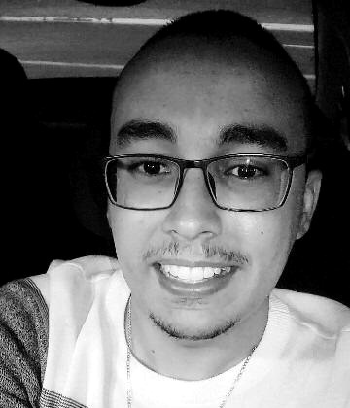
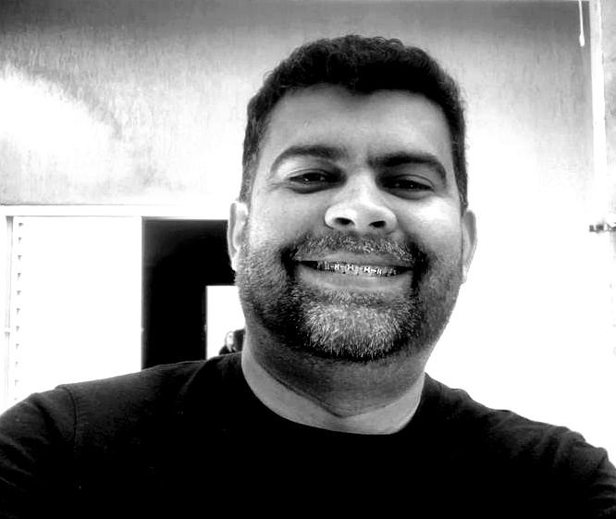
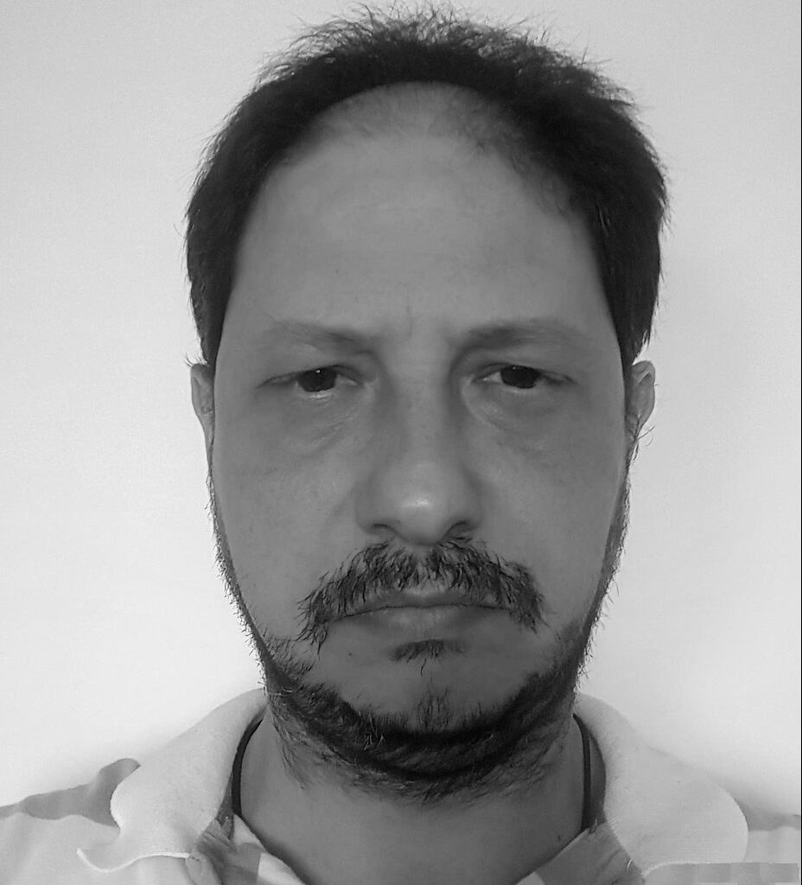
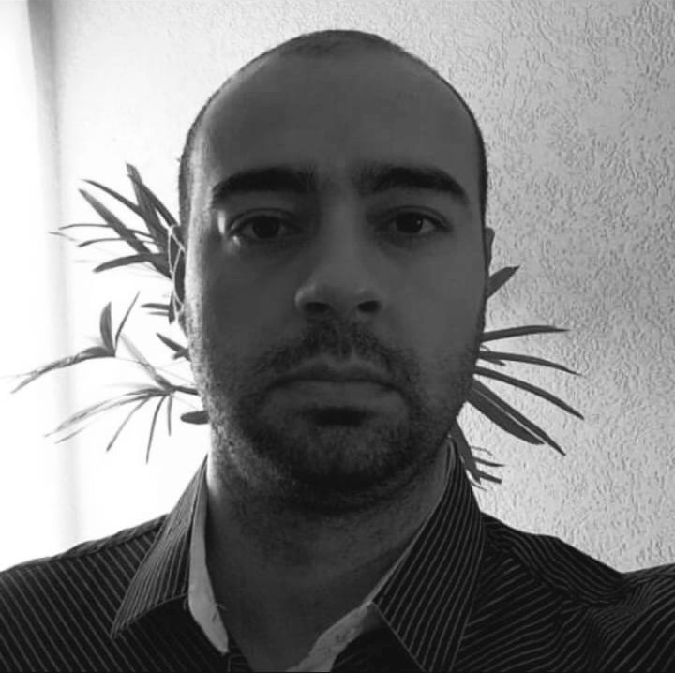

Nossa equipe
Deivid
Juliano
Luciano
Rodrigo
Rogério

Slide 9
Construindo um mundo melhor

